Slide 1
DIGITÁLIS HITTANÓRA
ÁLDÁS, BÉKESSÉG!
A mai óra témája:
Ki vagyok én?
Timóteus
(1Timóteus 4,12–16)

Slide 2
Kedves Hittanos Barátom!
A digitális hittanórán szükséged lesz a következőkre:
Internet kapcsolat
Laptop, okostelefon vagy tablet
Hangszóró vagy fülhallgató
Színesceruzák
Lelkes és nyitott hozzáállásod. ☺
Kérlek, hogy olvasd el a diákon szereplő információkat és kövesd az utasításokat!
Állítsd be a diavetítést és indítsd el a PPT-t!

Slide 3
Imádkozzunk!
Mi Atyánk, aki a mennyekben vagy.
Szenteltessék meg a te neved, jöjjön el a te országod,
legyen meg a te akaratod, amint a mennyben úgy a földön is.
Mindennapi kenyerünket add meg nekünk ma,
És bocsásd meg vétkeinket, minképpen mi is megbocsátunk
az ellenünk vétkezőknek.
És ne vigy minket kísértésbe, de szabadíts meg a gonosztól,
Mert Tiéd az ország, a hatalom, és a dicsőség mindörökké.
Ámen.

Slide 4
Gondold végig, beszélgessetek róla! 1. Mi az, ami rád jellemző? 2. Melyik képen ismered fel saját magadat? 3. Mi az, amit szívesen elmondasz magadról, viszont nincs rajta a montázson?

Slide 5
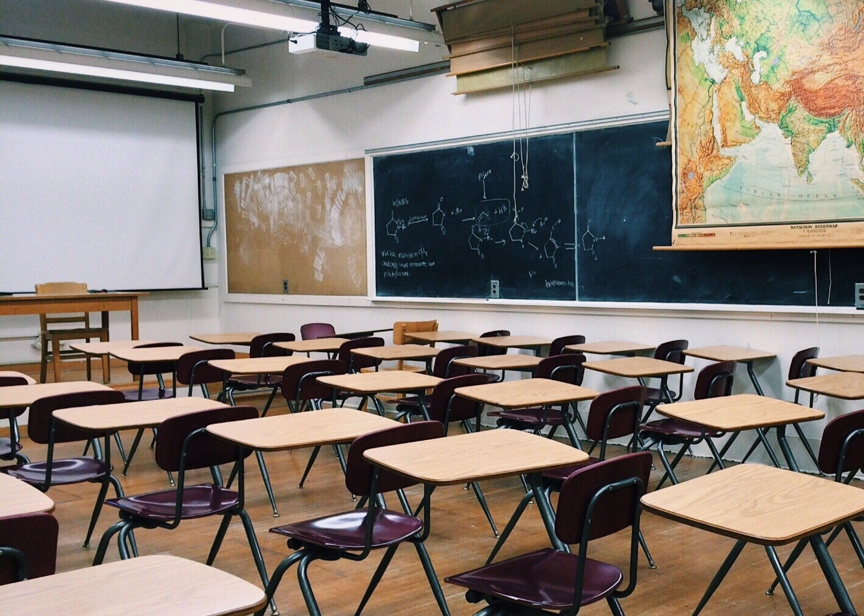
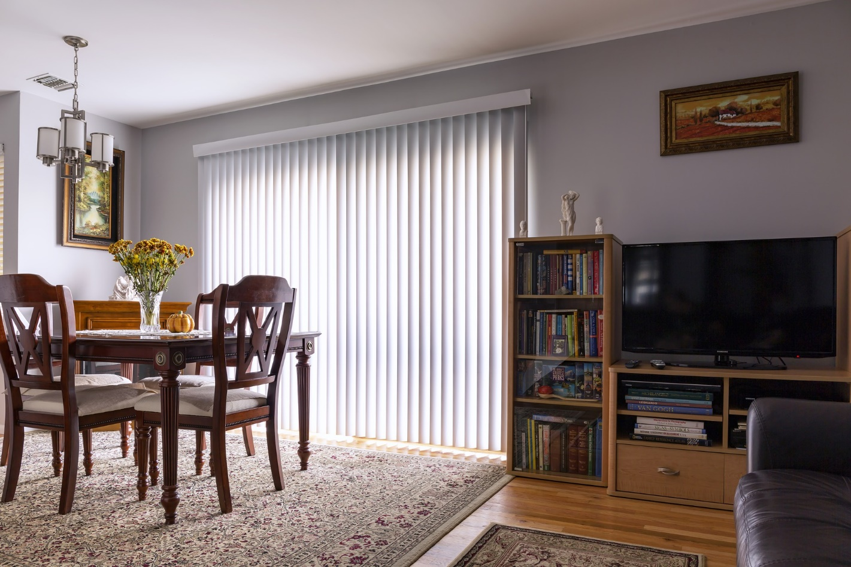
Milyen ember vagy az iskolában?
Milyen ember vagy otthon?
Milyen ember vagy online?
Válaszolj mindhárom kérdésre egy-egy tulajdonsággal!

Slide 6
Nehéz meghatározni, hogy kik is vagyunk valójában. Kereshetünk tulajdonságokat, leírhatjuk képekkel. Mégis minden helyzetben más és más vonásaink kerülnek előtérbe. Némely pillanatban a szüleink gyereke vagyunk, máskor valaki legjobb barátja, vagy éppen ellenfele. Ráadásul a különböző közösségekben – osztály, sportcsapat, zenekar – más és más funkciót töltünk be.

Slide 7
Segíthet egy teszt?
Önmagunk megismerésében és meghatározásában segíthetnek a különböző személyiségtesztek.
Ezek a tesztek nem adnak abszolút válaszokat, mégis jó tájékozódási pontok lehetnek.
Kattints tovább és…
1. Válaszolj őszintén négy kérdésre! Válaszd az inkább rád jellemző állítást! 2. Jegyezd fel a válaszaid betűjelét! 3. Utána kattints tovább és keresd meg a rád jellemző betűkódot!
A teszt forrása: http://zoldujsag.hu/valaszolj-negy-kerdesre-es-tudd-meg-melyik-szemelyisegtipusba-tartozol-118769

Slide 8
Válaszolj a kérdésre és írd le válaszod betűjelét! (Az eredeti teszt kérdéseit kicsit átfogalmaztuk, hogy jól használható legyen számotokra.)
1. Az egész heted nagyon fárasztó volt, teljesen el vagy fáradva. Hogy fogod tölteni a hétvégét?
E: Biztosan nem fogok otthon ülni, inkább elmegyek valahova a barátaimmal: moziba, kirándulni, beszélgetni.
I: Lenémítom a telefonomat és otthon maradok. Pihenek: olvasok, tévézek, hosszú fürdőt veszek.
http://zoldujsag.hu/valaszolj-negy-kerdesre-es-tudd-meg-melyik-szemelyisegtipusba-tartozol-118769

Slide 9
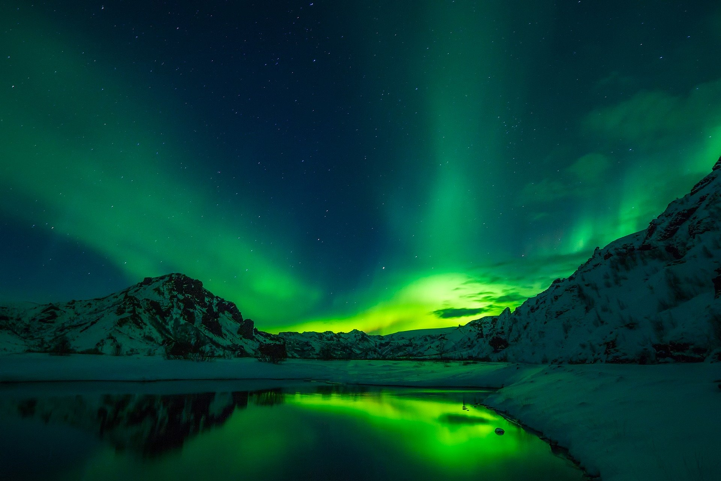
Válaszolj a kérdésre és írd le válaszod betűjelét!
2. A két leírás közül melyik illik rád jobban?
S: A legfontosabb számomra, amit itt és most történik. A valódi helyzeteket nézem meg, a részletekre ügyelve.
N: Az adatok és a tények unalmasak. Szeretek álmodozni, és jövőbeni terveket szövögetni. Jobban bízom a megérzéseimben, mint az adatokban.
http://zoldujsag.hu/valaszolj-negy-kerdesre-es-tudd-meg-melyik-szemelyisegtipusba-tartozol-118769

Slide 10
Válaszolj a kérdésre és írd le válaszod betűjelét!
3. A szomszédos város elitiskolája /vagy egy másik csapat abban a sportban, amit játszol át akar hívni, hogy tanulj náluk. Bár ösztöndíjat is ígérnek, a jelenlegi osztálytársaidat nagyon szereted, és kilátásod van arra, hogy hamarosan DÖK elnök is lehetsz. Hogy döntesz egy ilyen helyzetben?
T: Minden fellelhető információt összeszedek a lehetséges új iskoláról, megkérdezem a barátaimat, ők mit gondolnak. Ilyen esetben nagyon fontos mindent mérlegelni és alaposan átgondolni a döntést. Majd otthon összegzem a tapasztalatokat.
F: A megérzéseimre hallgatok, az alapján döntök, amit a szívem sugall.
http://zoldujsag.hu/valaszolj-negy-kerdesre-es-tudd-meg-melyik-szemelyisegtipusba-tartozol-118769

Slide 11
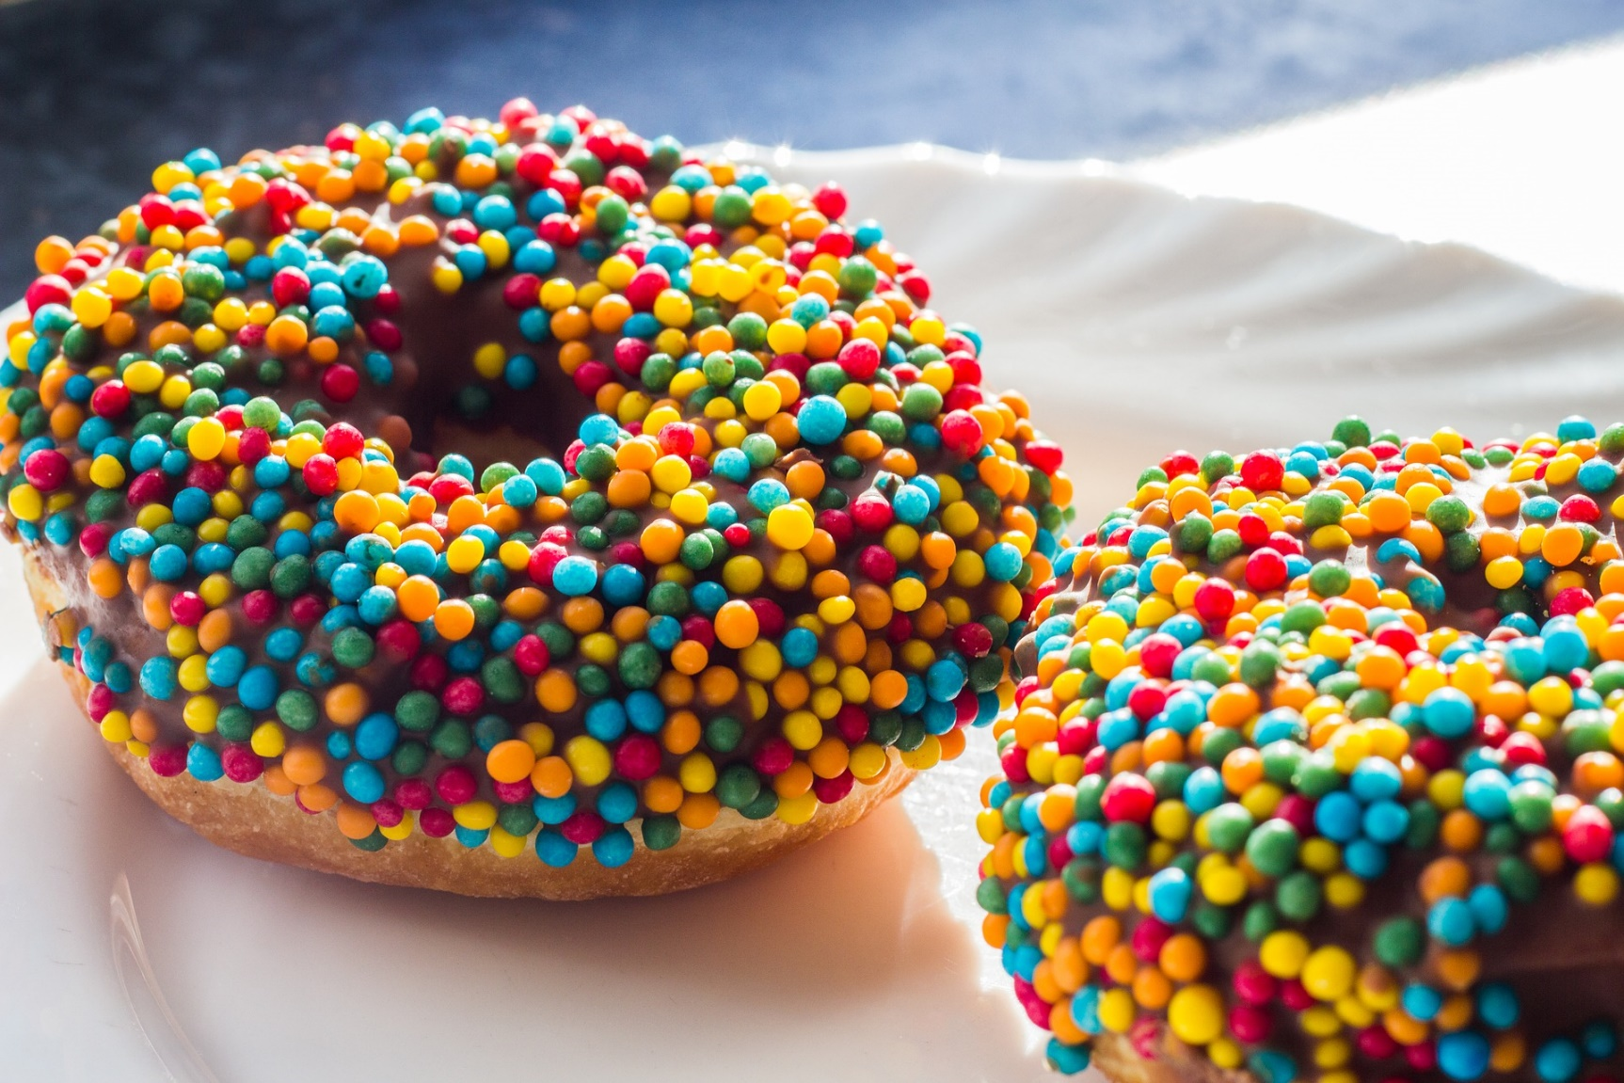
Válaszolj a kérdésre és írd le válaszod betűjelét!
4. Két hét múlva farsangi bál lesz az iskolában, ahol beszédet kell tartanod. Hogyan készülsz?
J: Már hónapokkal ezelőtt megterveztem mindent: megvan a ruhám a hozzáillő cipővel és táskával, megírtam a beszédemet.
P: Minek készüljek? Jól fogok szórakozni. A legjobb dolgok mindig spontán születnek!
http://zoldujsag.hu/valaszolj-negy-kerdesre-es-tudd-meg-melyik-szemelyisegtipusba-tartozol-118769

Slide 12
ESFJ
ESTP
Tanár
„Kedves vagy és törődő, igyekszel mindenkinek segíteni. Független szellemed sokak számára vonzó, érdekelnek a világ dolgai, szeretsz olvasni és információkat átadni. Közel állsz a szeretteidhez.”
Rendőr
„Még a legstresszesebb szituációban is hideg fejjel gondolkodsz, aktív és sportos alkat vagy. Folyamatosan próbálgatod a határaidat, azt, hogy meddig bírod. Számodra nem a részvétel, hanem a győzelem a fontos.”
ESTJ
INFP
Menedzser
„Igazi vezető típus vagy, aki mindent megszervez és irányít. Jó a kommunikációs készséged, nem riadsz meg a problémáktól. Bízol a tényekben, realista vagy és szeretsz nagy társasággal szórakozni.”
Gyógyító
„Igazi álmodozó vagy, aki elvágyik ebből a világból. Fontos számodra a belső harmóniád, illetve az, hogy elégedett legyél önmagaddal. Sokszor elveszíted az idő- és a valóságérzékelésed.”
ENTJ
Tovább
Parancsnok
„A kihívásokat keresed, soha nem unatkozol és nem riadsz meg semmitől. Az élet számodra egy harc, egy kaland. Folyamatosan fejleszted magad, nyitott vagy a kreatív ötletek iránt.”
A teszt forrása: http://zoldujsag.hu/valaszolj-negy-kerdesre-es-tudd-meg-melyik-szemelyisegtipusba-tartozol-118769

Slide 13
ENFJ
ENTP
Mentor
„Szíveden viseled mások sorsát, emocionális vagy és jó a beszélőkéd. Azonnal megérzed, ki milyen hangulatban van, még a legapróbb bizonytalanság sem maradhat titokban előtted.”
Feltaláló
„Mindig van egy jó ötleted, folyamatosan gondolatok cikáznak a fejedben. Kreatív vagy és nagyon könnyen alkalmazkodsz még a legzordabb körülményekhez is. Rengeteg szakmát kipróbálsz, és állandóan több dolgot csinálsz egyszerre.”
ISTJ
ISTP
Ellenőr
„Szereted kézben tartani a dolgokat. Céltudatos vagy, de az odáig vezető út is érdekel. Tisztán élsz, arra törekszel, hogy mindenki elégedett legyen veled. A harmónia fontos számodra.”
Ezermester
„Nagyon praktikusan működik az agyad, inkább kétszer átgondolsz valamit, nehogy rosszul dönts. Az érzelmeidet képes vagy kizárni, objektíven szemléled azt, ami a világban és körülötted történik. Szeretsz alkotni, barkácsolni.”
INTJ
ISFJ
Lelkesítő
„Hihetetlen mennyiségű pozitív energia van benned, amivel lelkesíted a többieket. Küzdesz, amíg kell, lobog benned a tűz, nem hagyod, hogy bárki is feladja a harcot. Független szellem vagy és bízol az intuícióidban.”
Védelmező
„Nem csak magadat, másokat is szívesen védelmezel. A szükségben szenvedőktől soha nem kérsz a segítségedért cserébe semmit. Jó szíved van, akinek csak lehet, adsz egy mosolyt, pénzt kölcsönbe, akármit.”
Tovább
A teszt forrása: http://zoldujsag.hu/valaszolj-negy-kerdesre-es-tudd-meg-melyik-szemelyisegtipusba-tartozol-118769

Slide 14
ESFP
Zeneszerző
„Még a legkisebb dolgokban is képes vagy megtalálni az örömöt. Szívesen szórakoztatod az embereket, és igyekszel rávenni őket arra, hogy lépjenek ki a komfortzónájukból. Imádod a művészeteket, gondoskodó, megbízható partner vagy.”
Politikus
„Jó megérzéseid vannak, rátalálsz a lehető legjobb lehetőségre és ki is használod. Nem vagy rest manipulálni az embereket azért, hogy elérd a céljaid. Utálod pocsékolni az idődet, a gyors döntések mellett teszed le a voksod.”
ISFP
ENFP
Bajnok
„Energikus és impulzív vagy, könnyen kijössz az emberekkel. Jó tanácsokat adsz, magas az intelligenciaszinted és az életed minden területén képes vagy megteremteni a harmóniát.”
INTP
Építész
„Mindig a nyugalmat és a komfortosságot keresed. Szeretsz időt hagyni egy-egy döntés meghozatalára, mindent alaposan átgondolsz, analizálsz. Nem kezeled könnyen a változásokat.”
INFJ
Tanácsadó
„Bölcs vagy, így az emberek gyakran fordulnak hozzád tanácsért. Könnyen megérzed a másik hangulatát, nem bírod az agressziót, de támogatod a szerelmet. Az élethosszig tartó tanulásban hiszel.”
A teszt forrása: http://zoldujsag.hu/valaszolj-negy-kerdesre-es-tudd-meg-melyik-szemelyisegtipusba-tartozol-118769

Slide 15
Sokfélék vagyunk. Az érzelmeink, gondolataink, szándékaink, tetteink meghatároznak bennünket. Sokfélének látnak bennünket a körülöttünk élők is. Néha arra törekszünk, hogy valamit megmutassunk magunkról. Mivel arra vágyunk, hogy elfogadjanak és szeressenek bennünket, ezért megpróbáljuk a legjobb arcunkat mutatni. Máskor úgy érezzük, hogy senki sem ért meg, bármit is teszünk. Ezért keressük azokat a helyeket és embereket, akik befogadnak és elfogadnak bennünket. Persze mindez attól is függ, hogy kivel, hogyan találkozunk. Otthon testvérek, gyerekek, az iskolában osztálytársak, diákok, barátaink között barátok, más csoportokban esetleg vezetők vagyunk. Természetes, hogy ennek megfelelően viselkedünk.
Napjainkban nemcsak személyesen találkozhatunk más emberekkel, hanem a virtuális térben is. Mivel ott nem szemtől szemben látnak bennünket, könnyű másnak mutatni magunkat, mint akik valójában vagyunk. Vannak emberek, akik hamis képet mutatnak magukról azért, hogy megtévesszenek másokat. Isten Igéje arra tanít bennünket, hogy minden körülmények között úgy viselkedjünk, hogy tudjunk felelősséget vállalni a tetteinkért.
Kattints tovább, és olvasd el, hogy Pál apostol milyen tanácsokat ad egy fiatal társának ugyanerről a témáról.

Slide 16
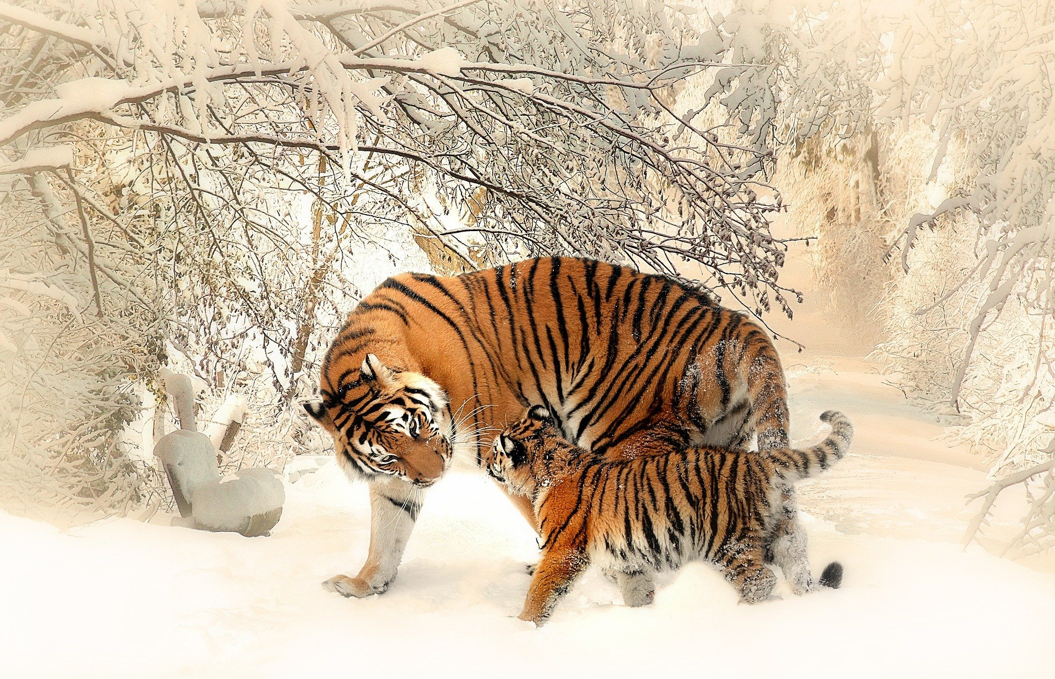
Pál apostol tanácsai Timóteusnak
„Senki meg ne vessen ifjú korod miatt, hanem légy példája a hívőknek beszédben, magaviseletben, szeretetben, hitben, tiszta életben. Amíg megérkezem, legyen gondod a Szentírás felolvasására, az igehirdetésre, a tanításra. Ne hanyagold el a benned levő kegyelmi ajándékot, amelyet prófécia által kaptál a vének kézrátételével. Ezekkel törődj, ezekkel foglalkozz, hogy előrehaladásod nyilvánvaló legyen mindenki előtt. Legyen gondod önmagadra és a tanításra, maradj meg ezek mellett, mert ha így cselekszel, megmented magadat is, hallgatóidat is.”
(1Tim 4,12—16)

Slide 17
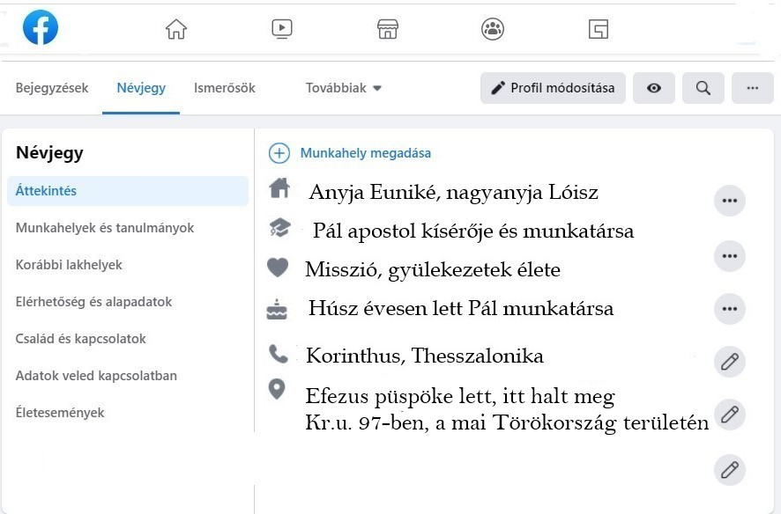
Ki volt Timóteus?
Timóteus hívő családban élő fiatalember volt, aki nagymamájától és édesanyjától kapott mintát a hívő életre.
Neve is az életére és a hitére utal. Ezt jelenti: „Tisztelet Istennek”. Édesanyjáról tudjuk, hogy zsidó származású volt, aki Pál missziója által térhetett meg. Körülbelül 20 éves lehetett Timóteus, amikor az apostol közvetlen munkatársa lett. Azzal bízta meg őt Pál, hogy látogassa meg a missziói utak során létrejött gyülekezeteket, és segítse a munkájukat.

Slide 18
Pál bátorítása bizonyára jól esett Timóteusnak. Hiszen fiatal kora miatt valószínűleg néha ő is bizonytalankodott. Talán abban sem volt mindig biztos, hogy mi Isten akarata.
Dolgozz a szöveggel és gondold végig a kérdéseket!
„Senki meg ne vessen ifjú korod miatt, hanem légy példája a hívőknek beszédben, magaviseletben, szeretetben, hitben, tiszta életben. Amíg megérkezem, legyen gondod a Szentírás felolvasására, az igehirdetésre, a tanításra. Ne hanyagold el a benned levő kegyelmi ajándékot, amelyet prófécia által kaptál a vének kézrátételével. Ezekkel törődj, ezekkel foglalkozz, hogy előrehaladásod nyilvánvaló legyen mindenki előtt. Legyen gondod önmagadra és a tanításra, maradj meg ezek mellett, mert ha így cselekszel, megmented magadat is, hallgatóidat is.” (1Tim 4,12—16)
Mik azok a kegyelmi ajándékok?
Mit jelent az, hogy legyen gondod önmagadra?
Miért fontos a Szentírás felolvasása?
Pál intelmei vajon érvényesek a mai fiatalok számára is?
Mivel egészítenéd ki még az igeverseket?
Ha hasonló feladatot kapnál, mint Timóteus, hogyan, milyen eszközökkel végeznéd el a megbízatásodat?
Mit jelent, hogy valaki a viselkedésében keresztyén?

Slide 19
Házi feladat – Válassz!
Egy keresztyén híroldal gimnazistáktól vár írásokat arról, hogy mit jelent ma a hitet fiatalként megélni.
Készíts egy 10-12 mondatos blogbejegyzést arról, hogy miképpen határozza meg az önazonosságodat az, hogy keresztyén vagy!
1.
Képzeld el, hogy Pál apostol egy Facebook bejegyzést írt az osztályod idővonalára!
Vajon milyen tanácsai lennének?
Írd meg ezt a bejegyzést 10-12 mondatban!
2.

Slide 20
Aranymondás
„Senki meg ne vessen ifjú korod miatt, hanem légy példája a hívőknek beszédben, magaviseletben, szeretetben, hitben, tiszta életben.”
1Tim 4,12

Slide 21
Énekeljünk
Jöjj, az Úr vár reád, jöjj, amíg ifjú vagy! Életed tavaszát, derűjét neki add! Ó, ne hagyd fejedet bűnben őszülni vénhedtté, Ne csupán teledet vigyed végül az Úr elé.
Kattints ide!

Slide 22
Imádkozzunk!
Mi Atyánk, aki a mennyekben vagy.
Szenteltessék meg a te neved, jöjjön el a te országod,
legyen meg a te akaratod, amint a mennyben úgy a földön is.
Mindennapi kenyerünket add meg nekünk ma,
És bocsásd meg vétkeinket, minképpen mi is megbocsátunk
az ellenünk vétkezőknek.
És ne vigy minket kísértésbe, de szabadíts meg a gonosztól,
Mert Tiéd az ország, a hatalom, és a dicsőség mindörökké.
Ámen.
Források:
pixabay.com, zoldujsag.hu, facebook.com,
Kedves Hittanos!
Várunk a következő digitális hittanórára!
Áldás, békesség!

